Slide 1
Француз-немис кинофестивалында

Slide 2
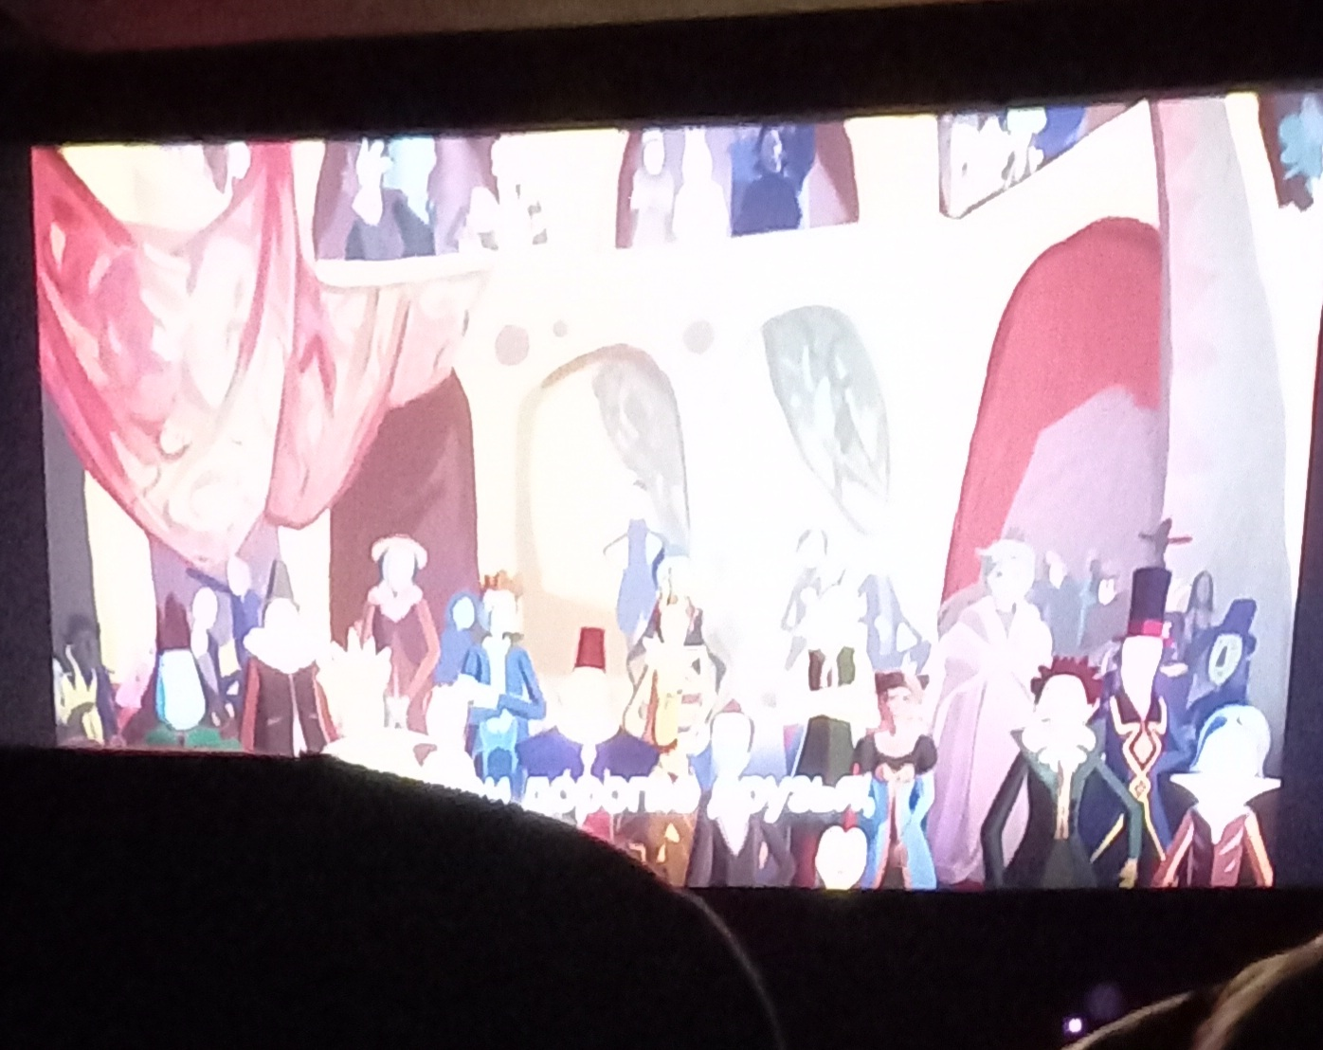
«Картина» Жан -Франсуа Лагиони,2011

Slide 3
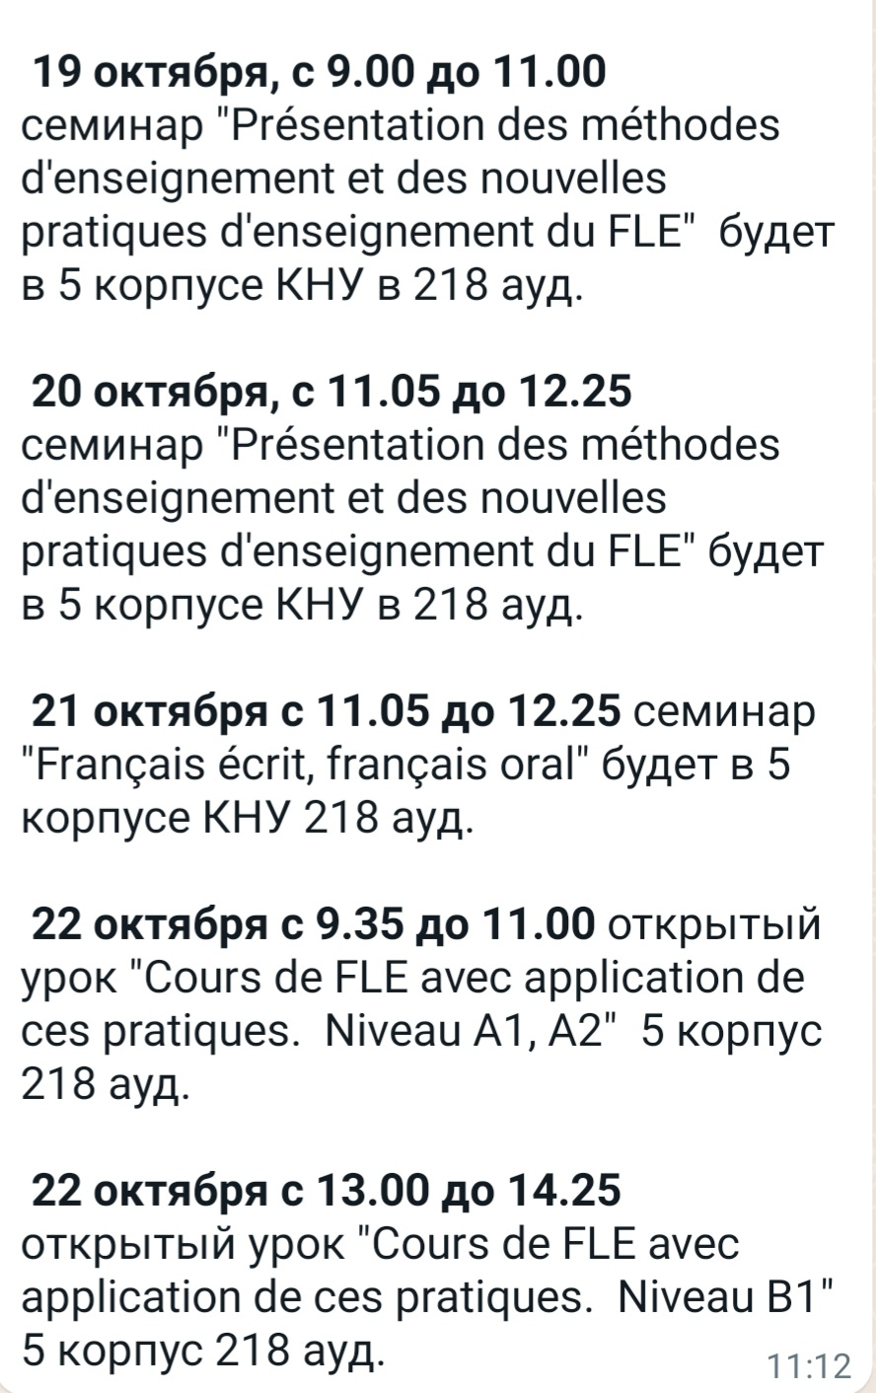
Француз тили мугалимдери үчүн семинар Présentation des méthodes d’enseignement et des nouvelles pratiques d’ensegnement du FLE

Slide 4
STEM-билим берүү-технологиялык өнүгүү жолу

Slide 5
Жаңы жылды кимдер кандай тосушат?

Slide 6
5А 5 классынын окуучулары

Slide 7
Сүйүктүү окуучулардын эмгектери

